Slide 1
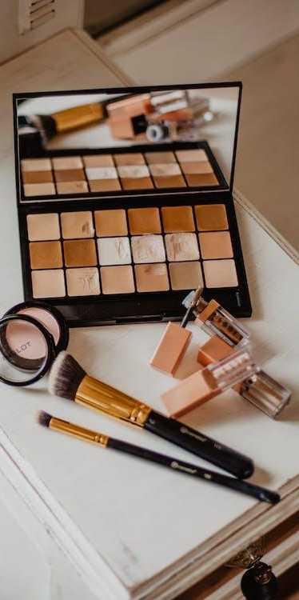
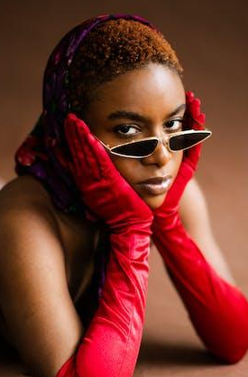
zuri
Análise Étnico-Social da Beleza & Autoestima Negra
Notes:
duda - nao esquece de fala o significado de zuri “bonita em suali, idioma africano”
zuri o nome da marca

Slide 2
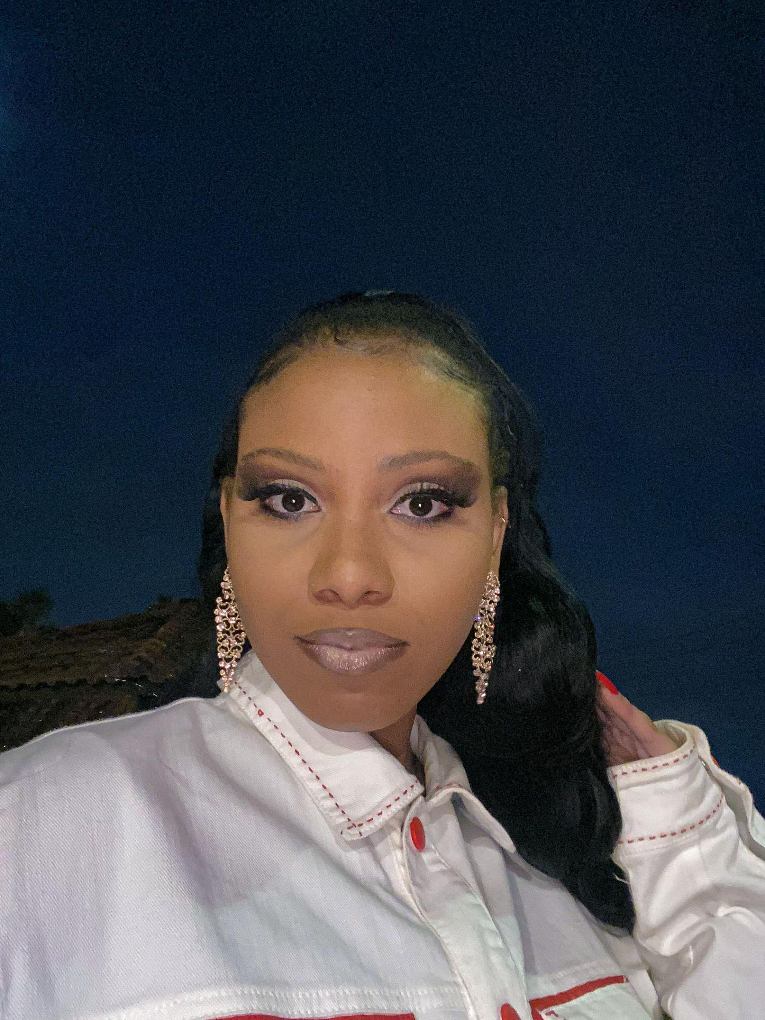

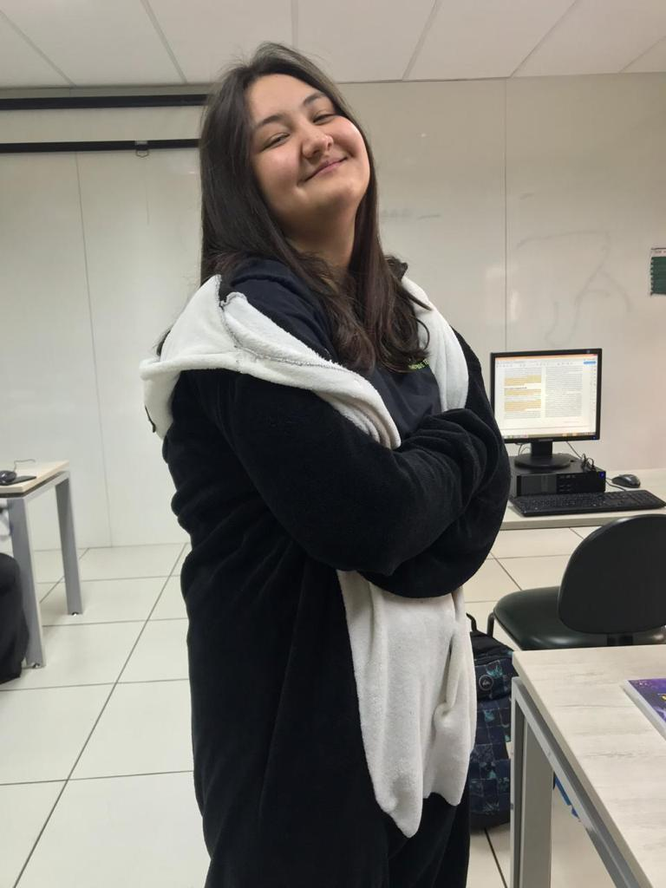
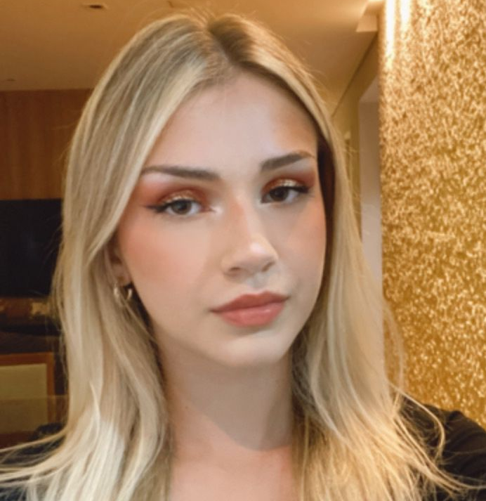
Integrantes
Hellen Rosa
João Victor
RA00319076
RA00311353
Laura Murayama
Maria Eduarda Bonnel
RA00319321
RA00318891
Notes:
cada um apresenta

Slide 3
z u r i
“Os padrões de beleza são totalmente nocivos para a construção da autoestima da criança negra e por isso é importante outros referenciais, entender que pessoas negras também pensam o mundo e que fazem parte da construção da sociedade.”
Djamila Ribeiro
Notes:
djamila ribeiro, uma sociologa feminista negra brasileira, se tornou conhecida pelo ativismo na internet e hoje é colunista da folha de são paulo

Slide 4
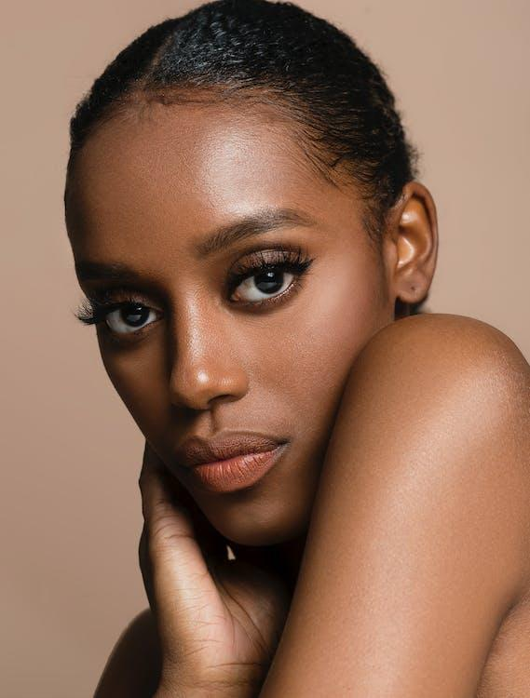
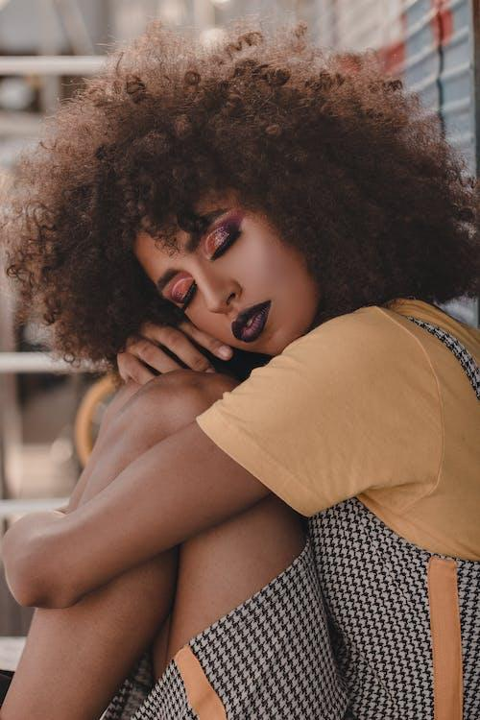
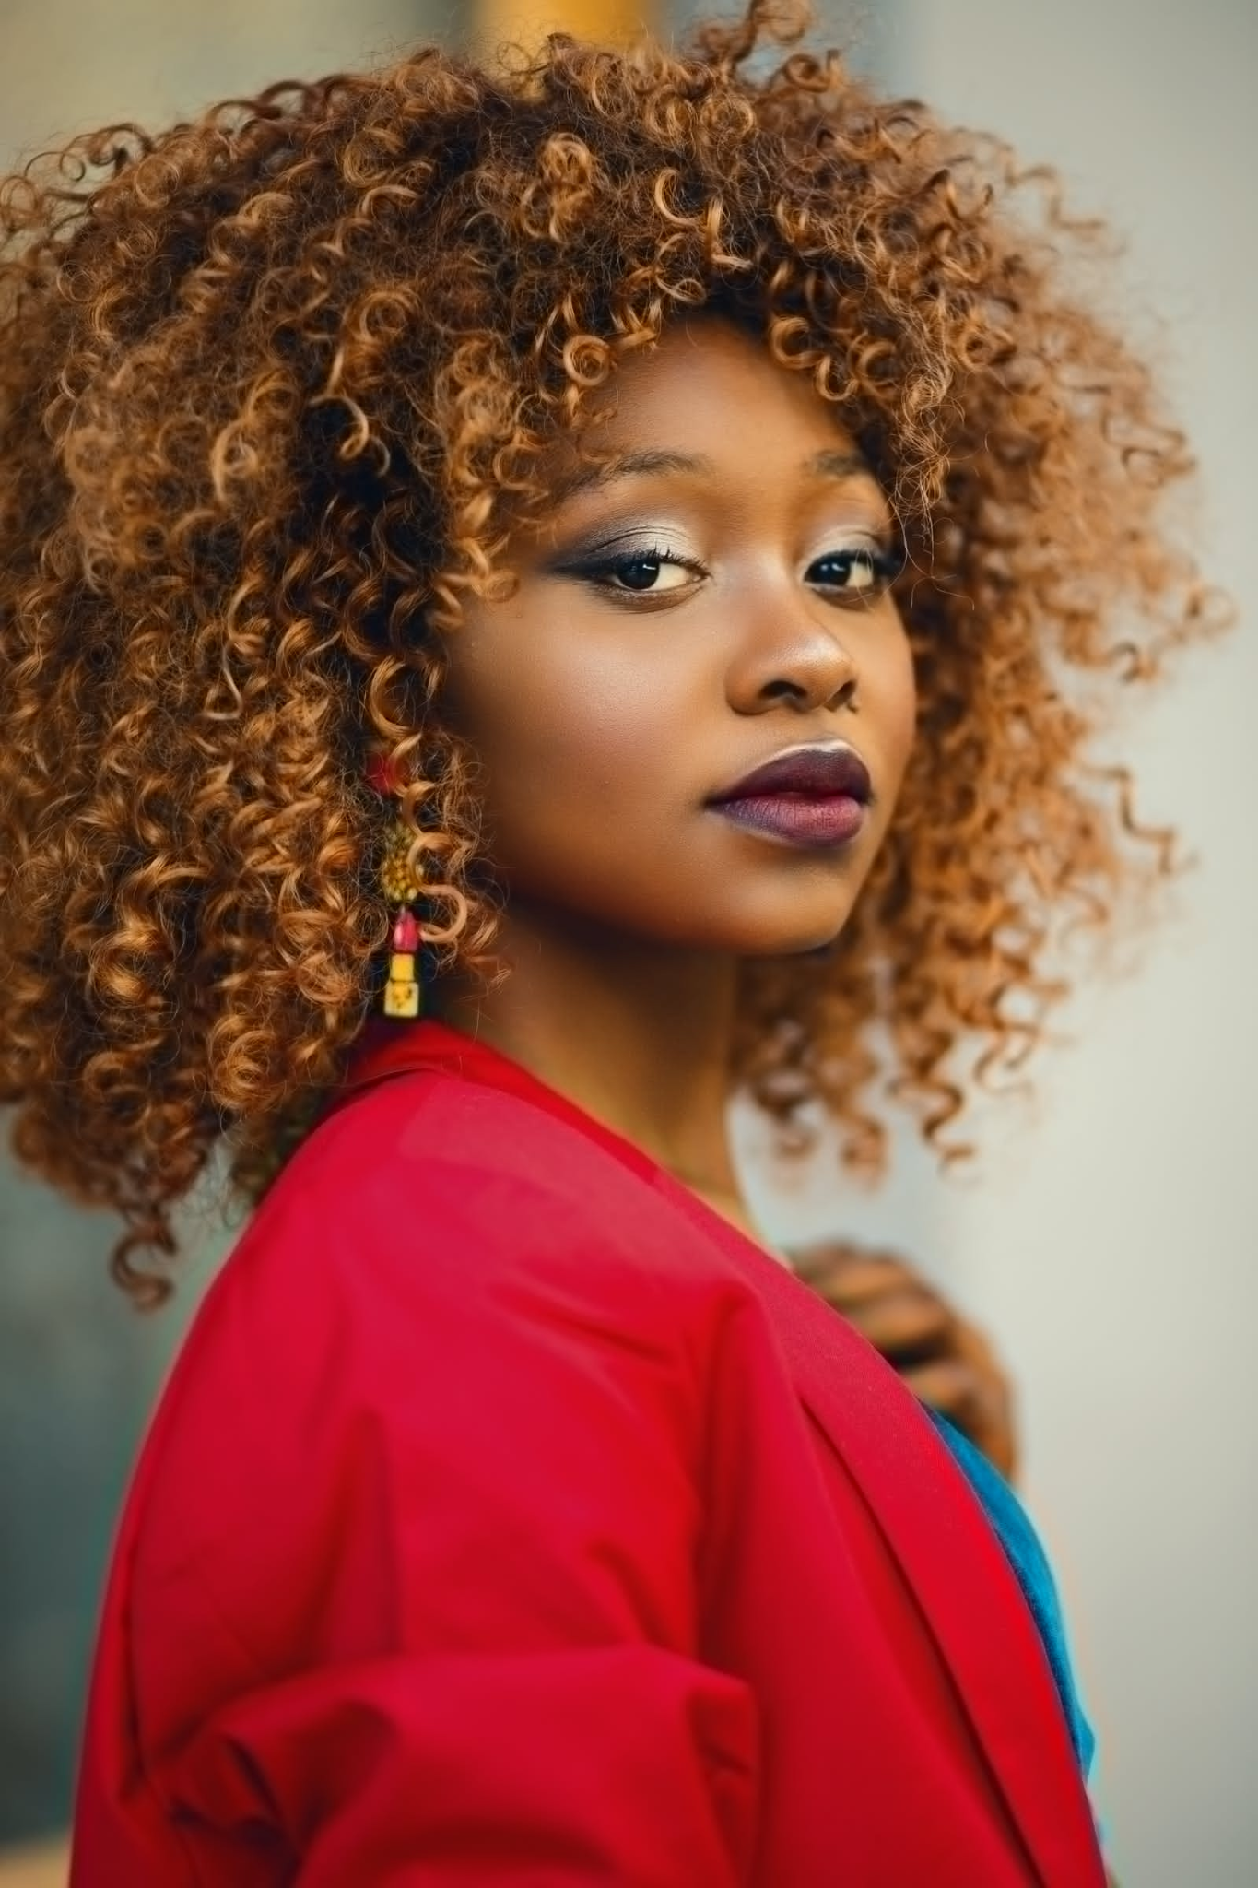
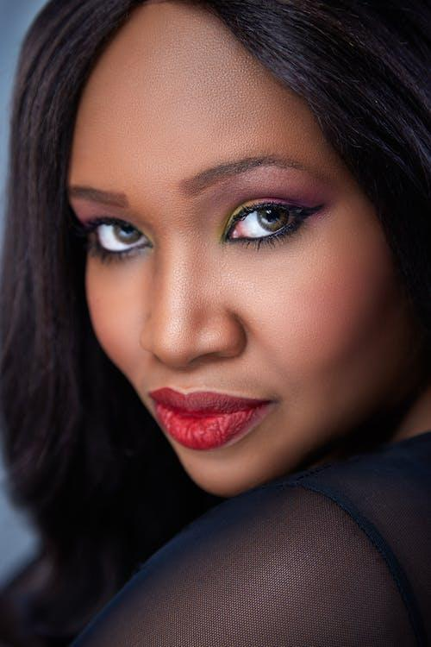
Processo
01
02
03
04
O projeto
Pilares
Construção
Conheça zuri
O que está por trás da ideia?
Beleza, publicidade e autoestima
Formação do dataset e pesquisa pública
O produto final e suas conclusões
Notes:
duda - ETAPAS

Slide 5
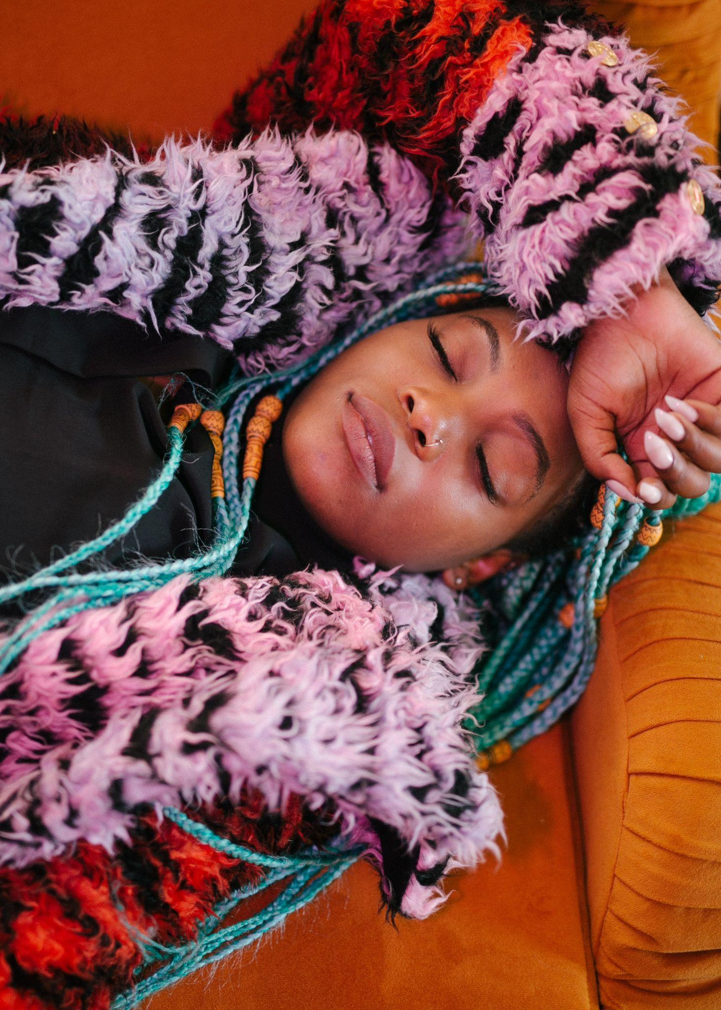
01
O projeto
Ideia & Motivação

Slide 6
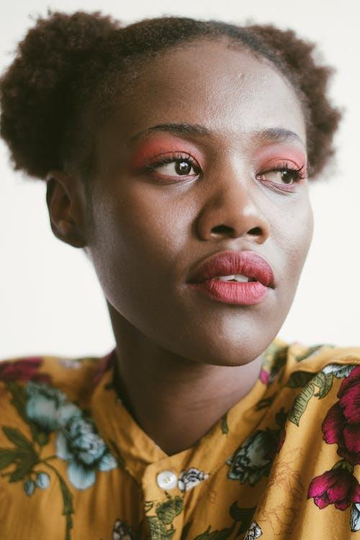
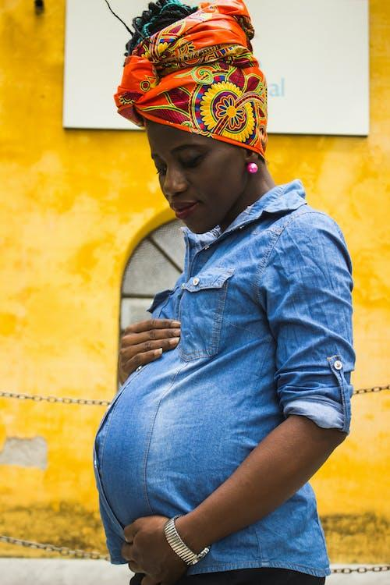
Objetivo de desenvolvimento sustentável da ONU
1° Objetivo
5.1 - Igualdade de gênero
“Acabar com todas as formas de discriminação contra todas as mulheres e meninas em toda parte.”
2° Objetivo
10.2 - Redução das desigualdades
“Até 2030, empoderar e promover a inclusão social, econômica e política de todos, independentemente da idade, gênero, deficiência, raça, etnia, origem, religião, condição econômica ou outra.”
Notes:
os 17 objetivos a serem atingidos até 2030 da onu
ODS 11 é a sigla para os Objetivos de Desenvolvimento Sustentáve

Slide 7
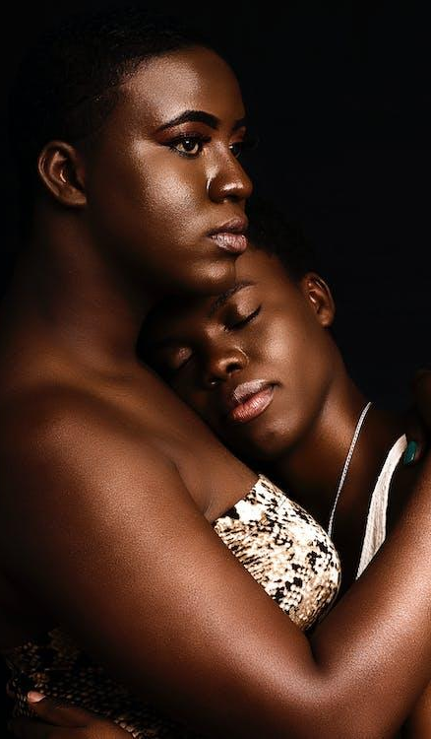
Qual a motivação?
Pessoas negras têm problemas há anos com encontrar bons produtos de beleza;
Falta de representatividade;
Produtos com preços altos;
Dificuldade para encontrar produtos de qualidade.

Slide 8
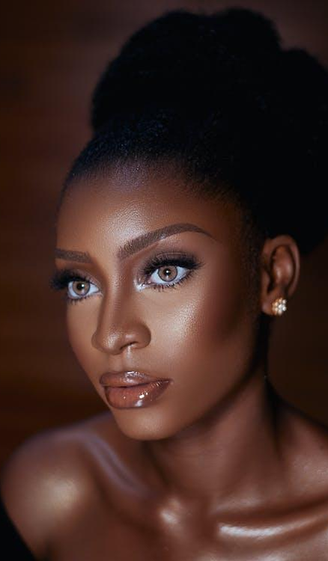

Problemas, segundo pesquisa da Black Paper
70% das mulheres negras entrevistadas estão insatisfeitas com o mercado de beleza;
Para 46% das entrevistadas, um dos principais problemas na hora de comprar a maquiagem é a cor, que dificilmente é compatível com suas peles;
57% das entrevistadas revelaram que compram ou já precisaram comprar mais de um tom de base para misturá-los e chegar à sua cor;
95% das mulheres entrevistadas sofrem com a desinformação no momento da compra.
Notes:
s 1.000 mulheres pardas e pretas, de norte a sul do Brasil

Slide 9
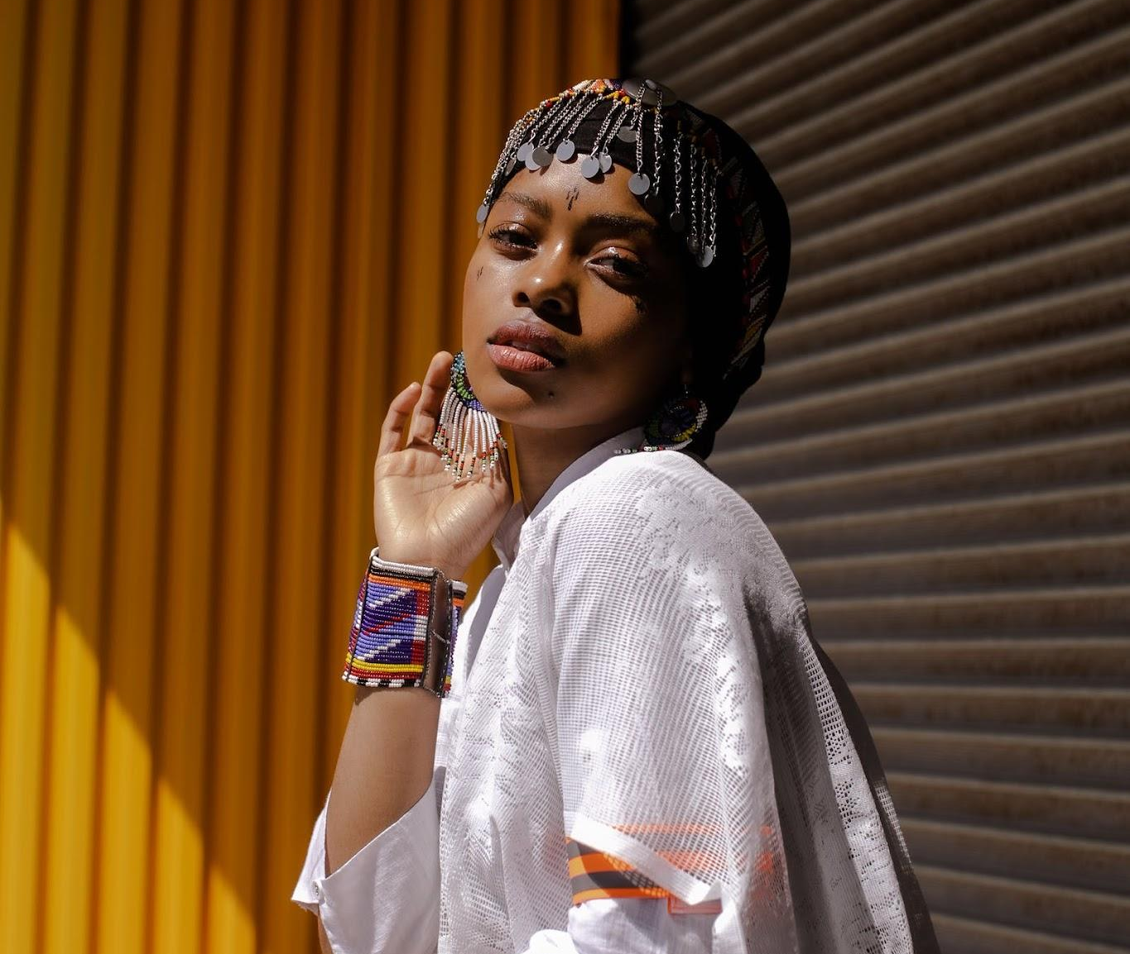
Objetivos
Identificar o grau do problema para o público-alvo;
Descobrir como interfere no dia a dia dessas pessoas;
Entender quais os fatores que levam a dificuldade das pessoas não brancas de comprar produtos de beleza;
Verificar se a maquiagem é realmente essencial para o público-alvo;
Compreender como o racismo estrutural no mercado da beleza afeta na autoestima de pessoas pretas.

Slide 10
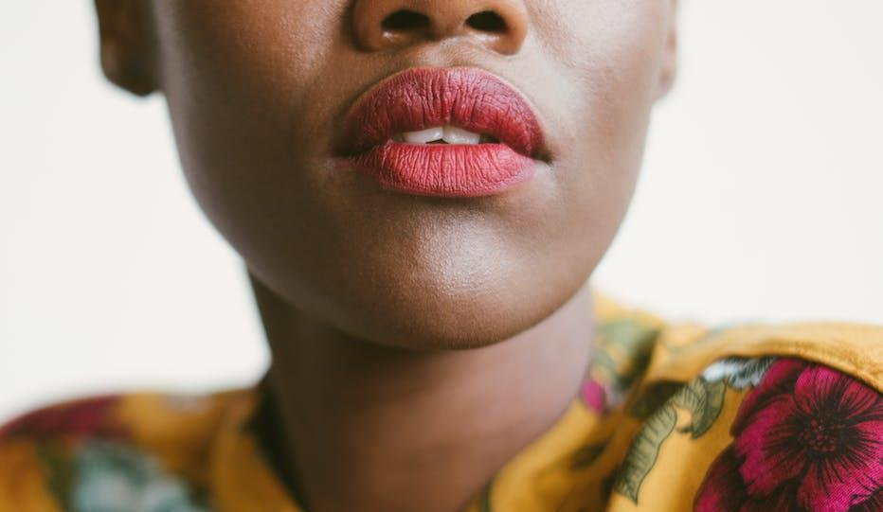
02
Pilares
Beleza, publicidade e autoestima

Slide 11
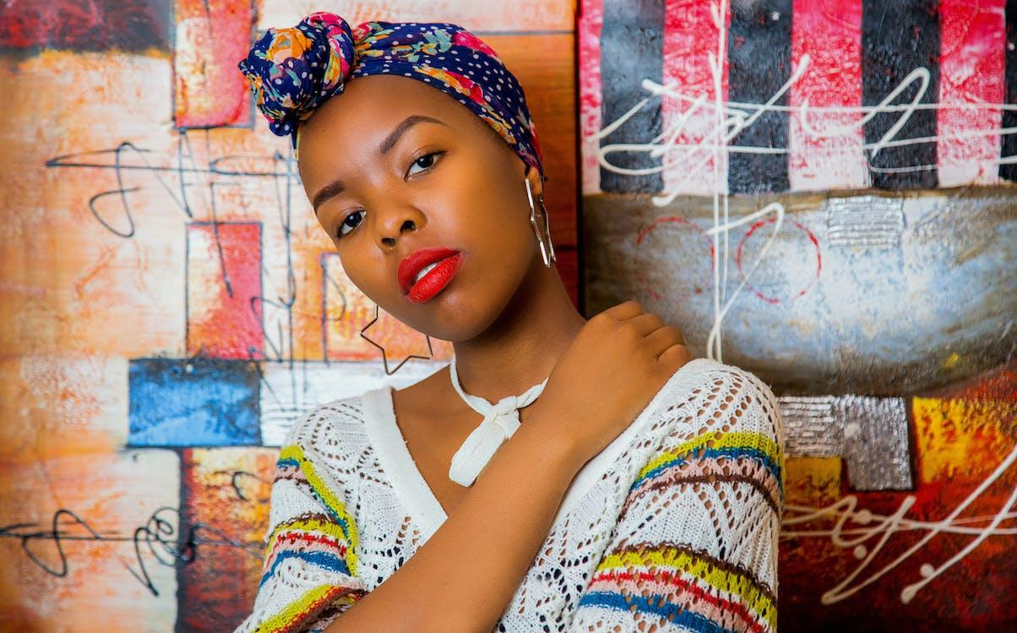
Beleza

Slide 12
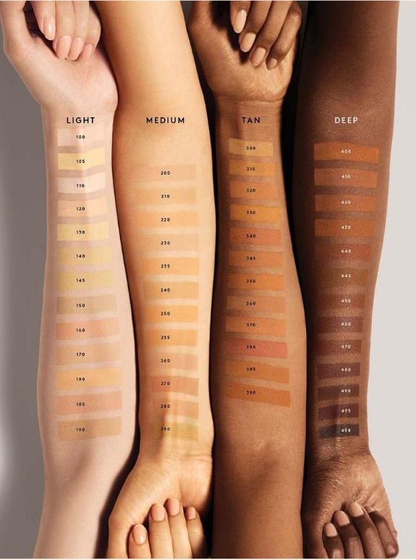
Fenty Beauty
Rihanna lançou sua marca com a visão de “beleza para todos” em 2017, com 50 tonalidades diferentes de base em um momento onde não existia nenhuma marca que abrangesse todos os tons de pele, da mais clara a mais escura, revolucionando a indústria da beleza.
Além disso, a criadora da marca queria que a marca fosse disponibilizada para as mulheres do mundo todo, conseguindo lançar assim a marca em 17 países diferentes simultaneamente e possibilidade de envio dos produtos para 137 países.
Fenty Beauty foi considerada uma das 25 melhores invenções do ano pela Times, também em 2017.
“Pela primeira vez, mulheres de culturas sub-representadas e pouco atendidas eram destaque em uma campanha de beleza com prestígio global.”
- Sandy Saputo

Slide 13
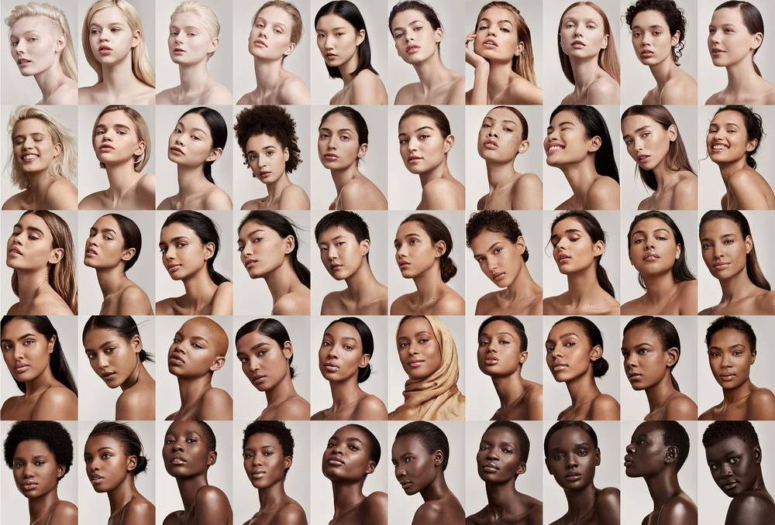
“Efeito Fenty”
Após o lançamento da marca, as notícias começaram a adotar o termo Efeito Fenty para mostrar as consequências do lançamento da marca.
Foi o estopim para que todo o mercado fizesse mais, fazendo com que marcas expandissem suas linhas de maquiagem para serem mais inclusivas, atendendo um maior público.

Slide 14
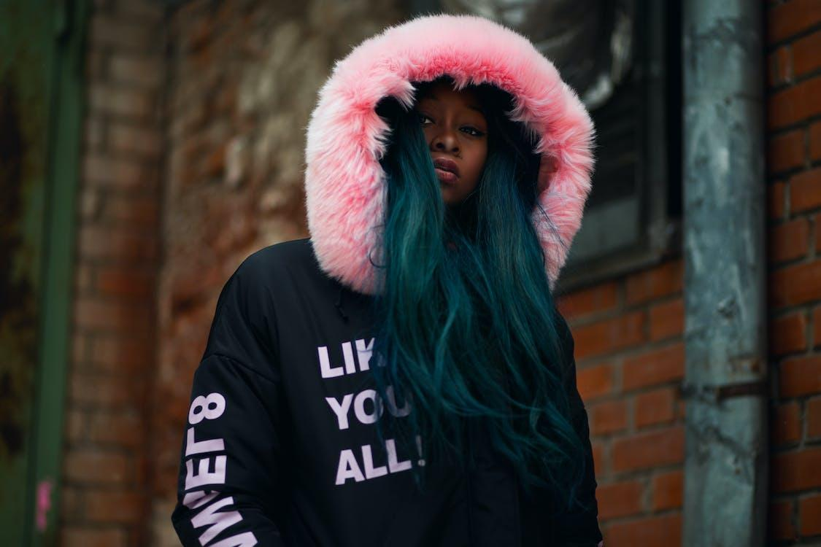
Publicidade

Slide 15
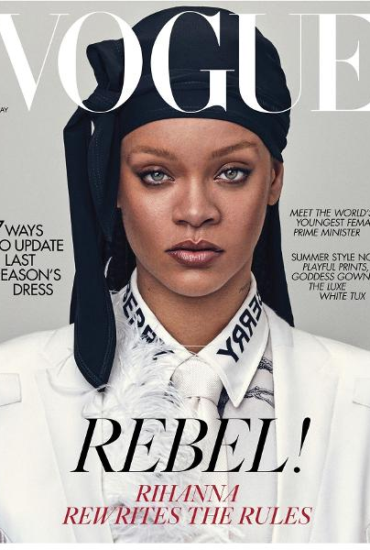
Revista Vogue
Vogue é uma revista americana mensal de moda e estilo de vida;
Cobre muitos tópicos, incluindo moda, beleza, cultura, estilo de vida e passarela;
Atualmente, existem vinte e duas diferentes edições da Vogue no mundo; Alemanha, Austrália, China, Espanha, França, Itália, Rússia, Japão, Arábia, Coreia do Sul, México, Reino Unido, Taiwan, Brasil , Estados Unidos, Polônia, Portugal, Índia, Turquia, Holanda, Ucrânia e Tailândia além de ser vendida em mais de 90 outros países.

Slide 16

03
Construção
Dataset, gráficos e pesquisa pública

Slide 17
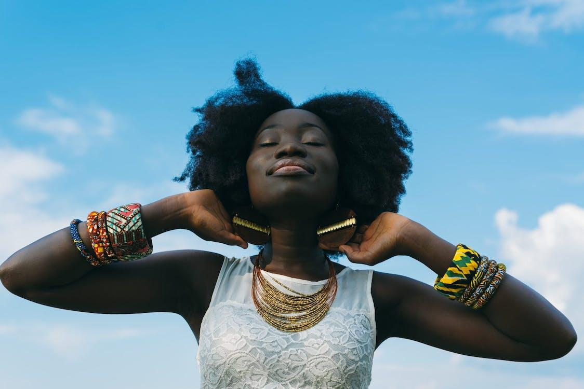
Marcas de maquiagem
Notes:
joao

Slide 18
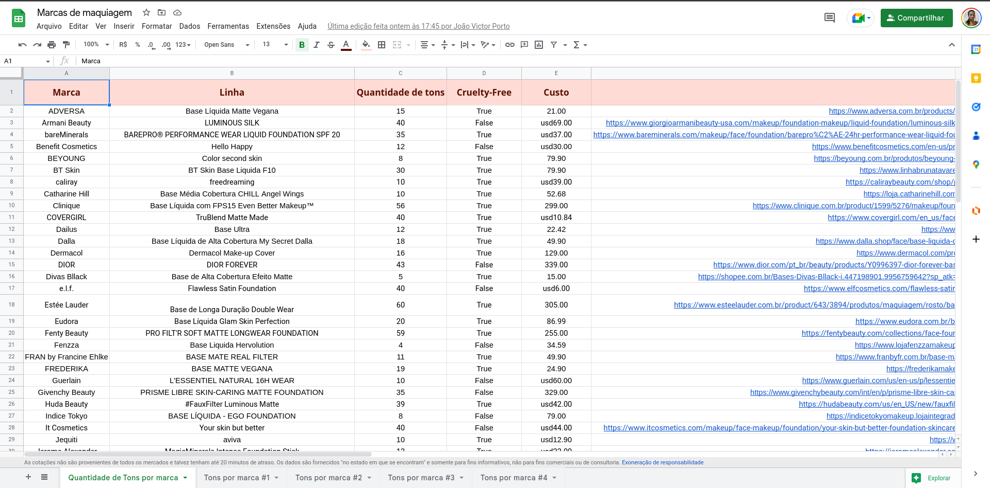
Dataset feito por nós
Notes:
joao

Slide 19
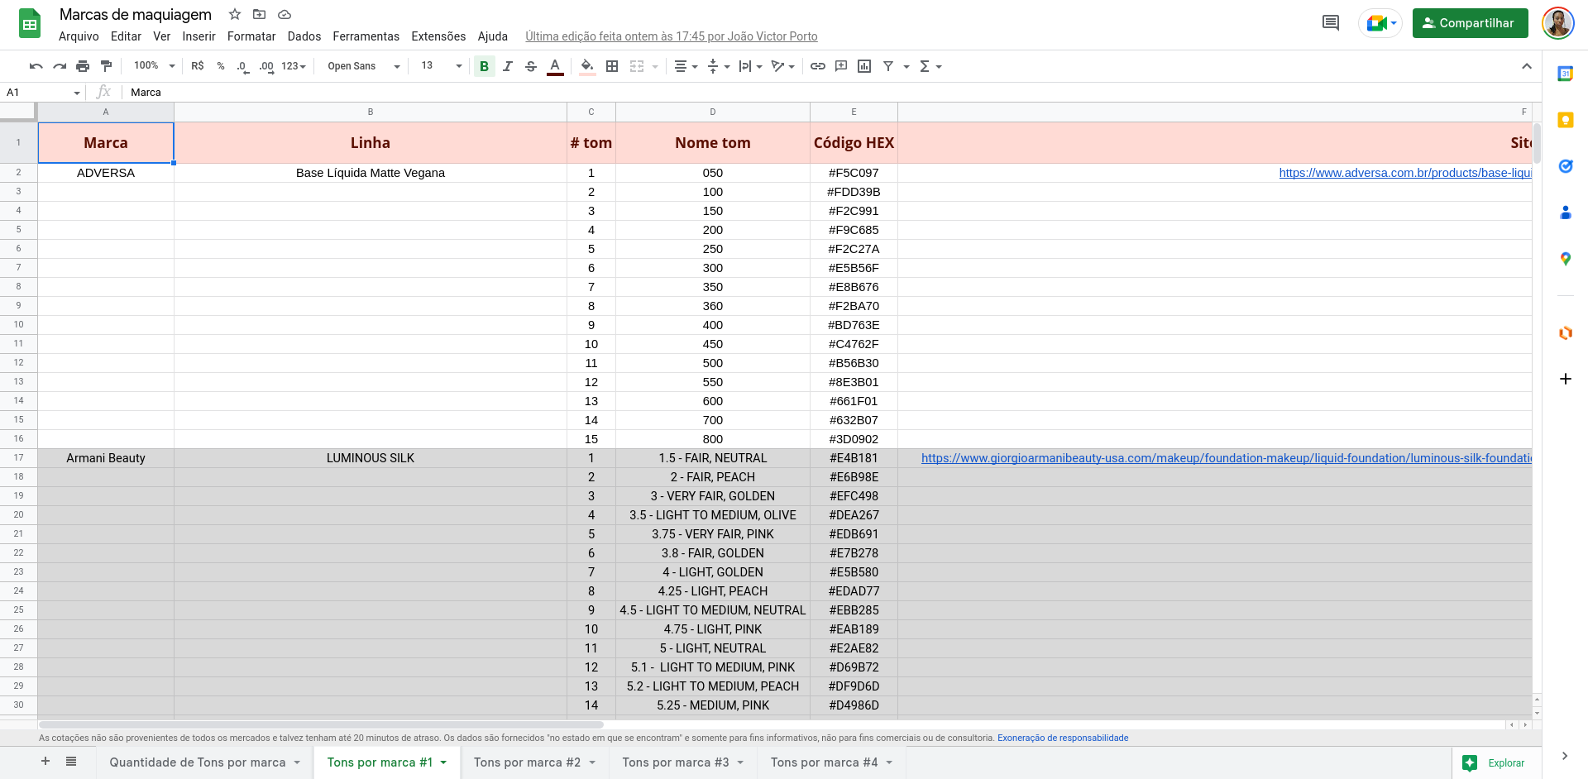
Notes:
joao

Slide 20
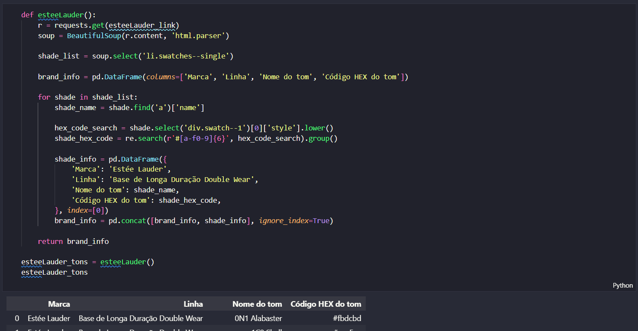
Notes:
joao

Slide 21
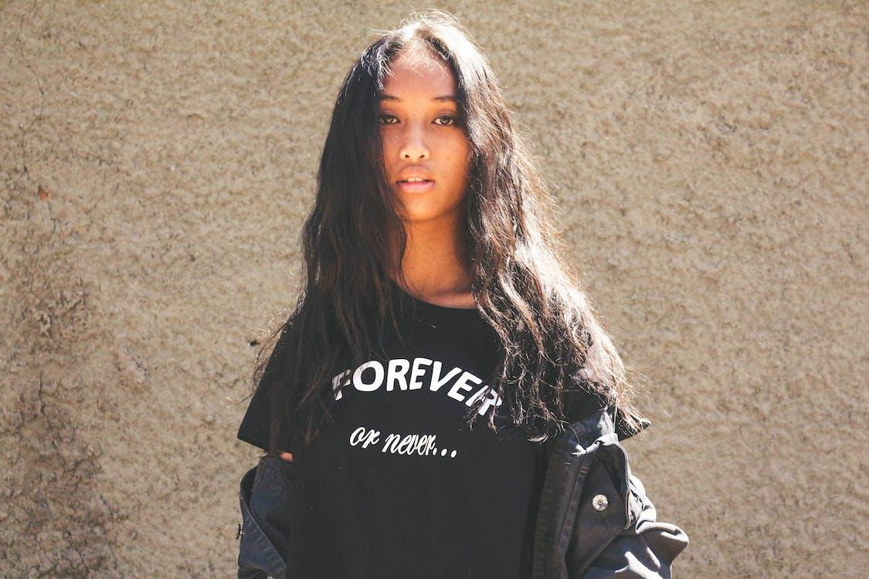
Capas da Vogue U.S.A
Notes:
Laura - linda

Slide 22
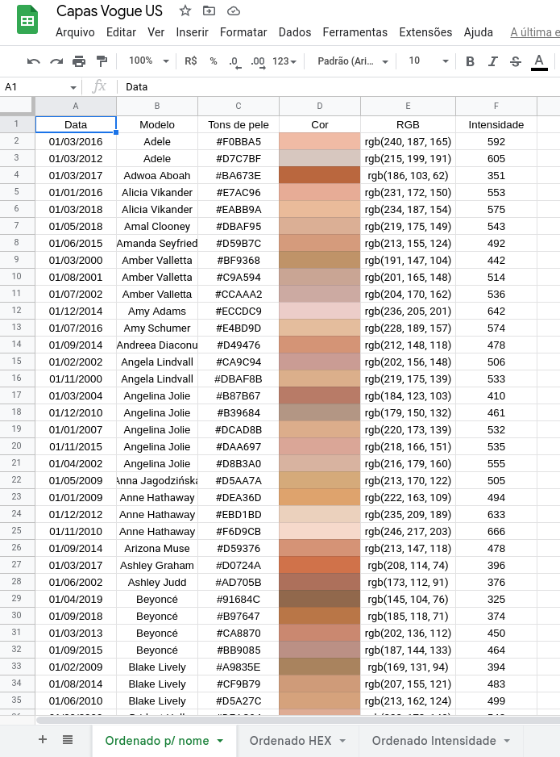
Dataset feito por nós
Notes:
Laura - linda

Slide 23
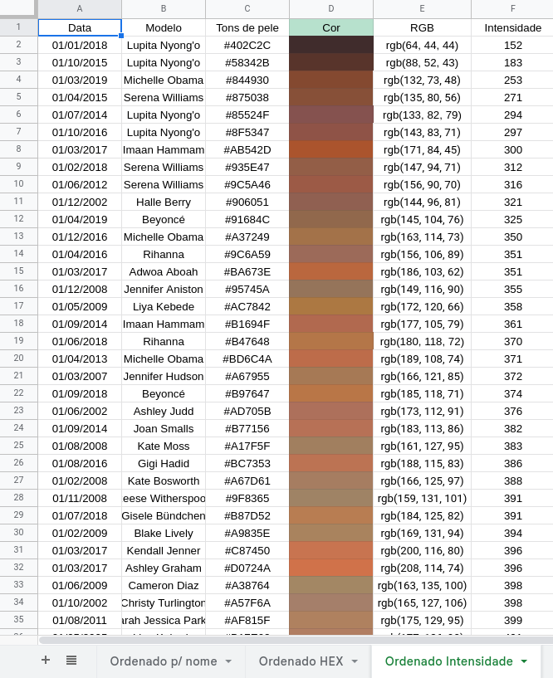
Ordenado por intensidade
Notes:
Laura - linda

Slide 24
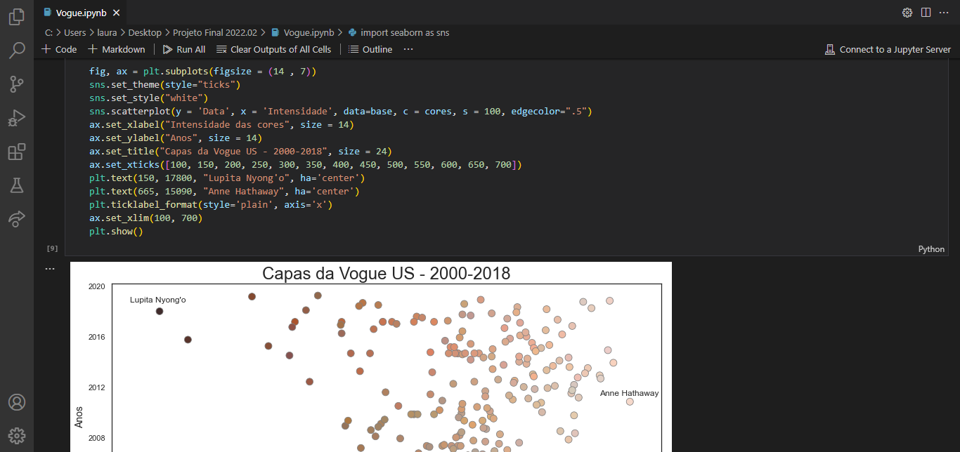
Notes:
Laura - linda

Slide 25
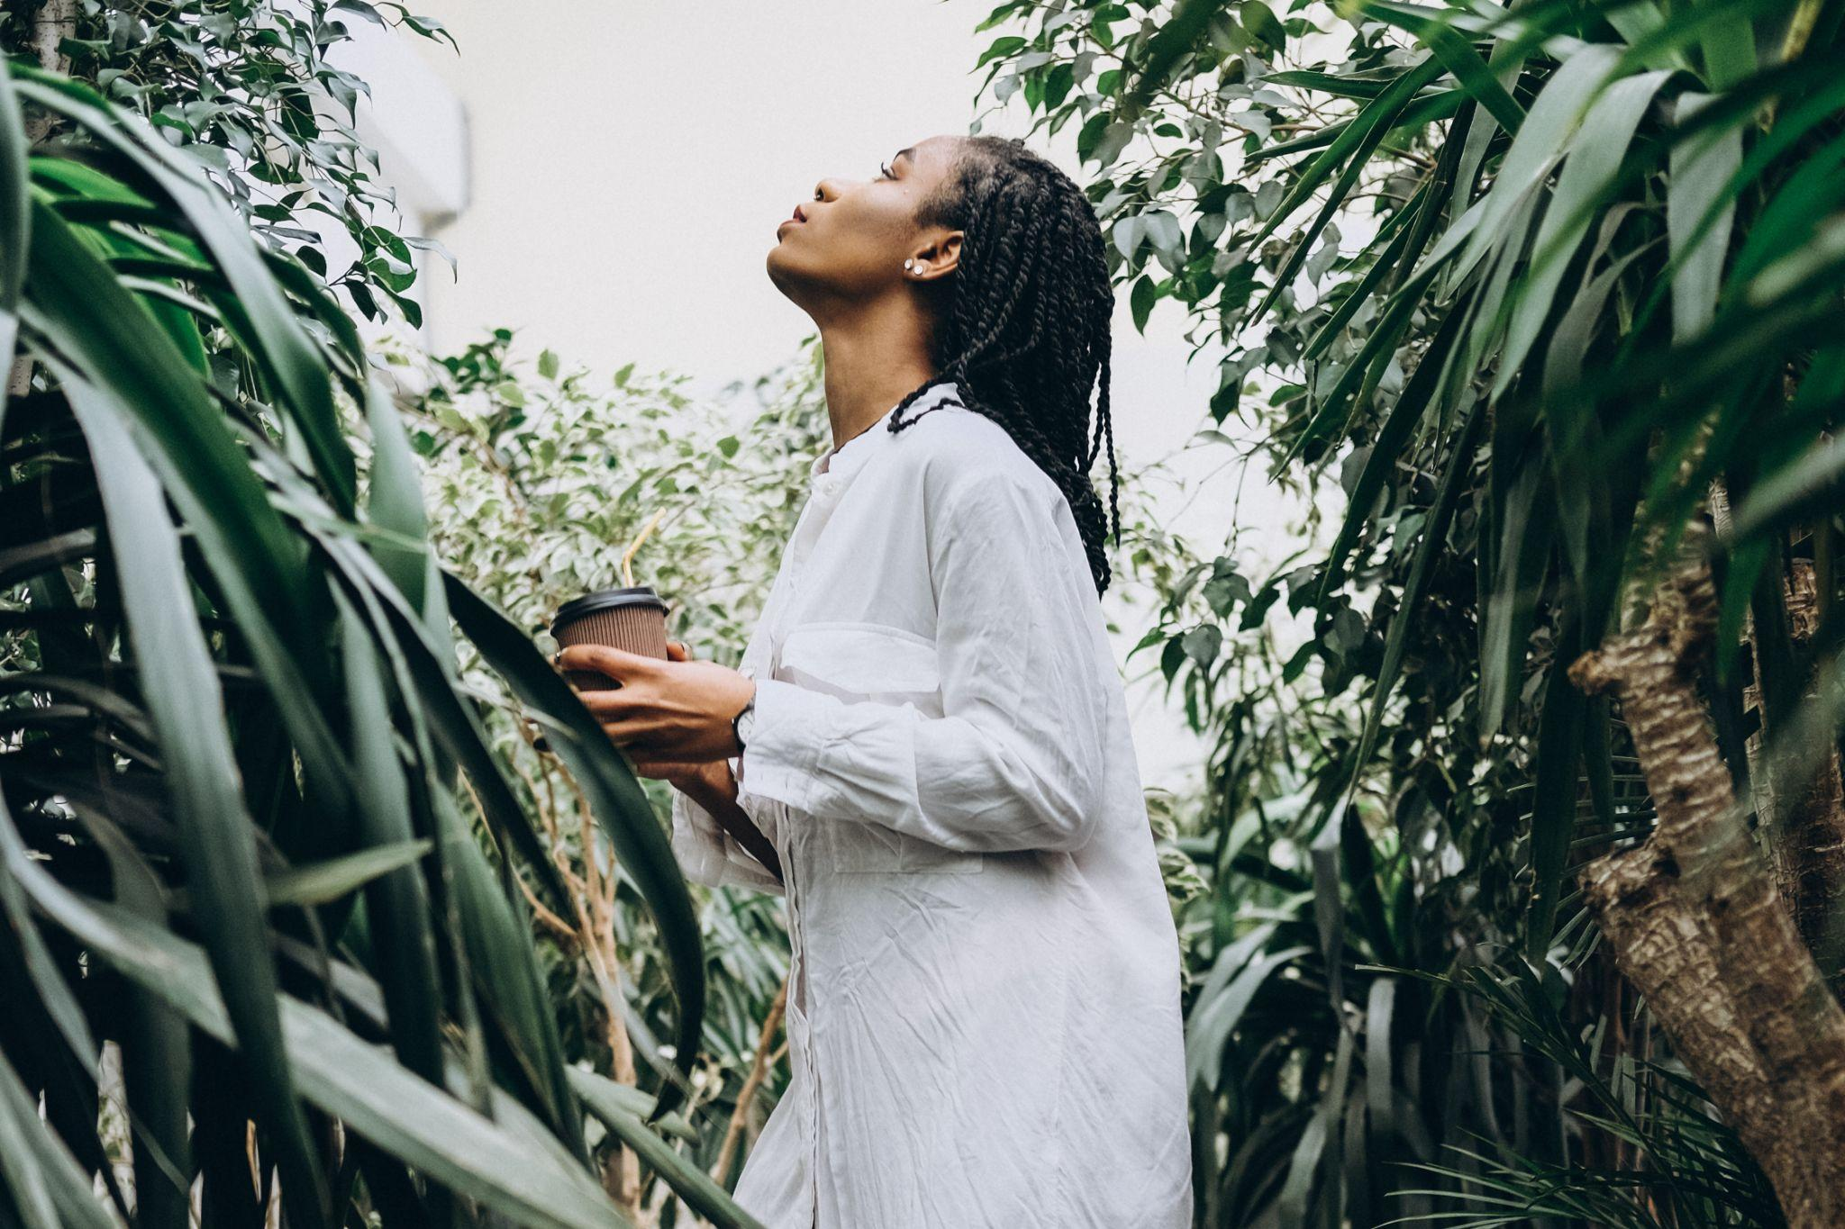
Questionário online
Notes:
hel

Slide 26
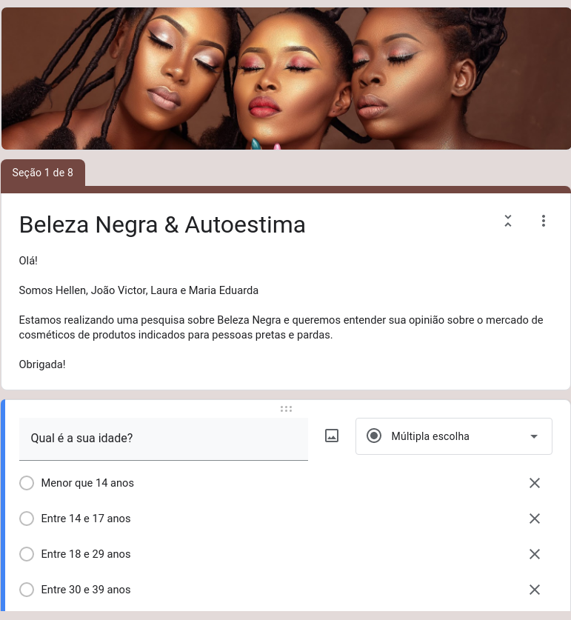
Questionário Público
Notes:
hel

Slide 27
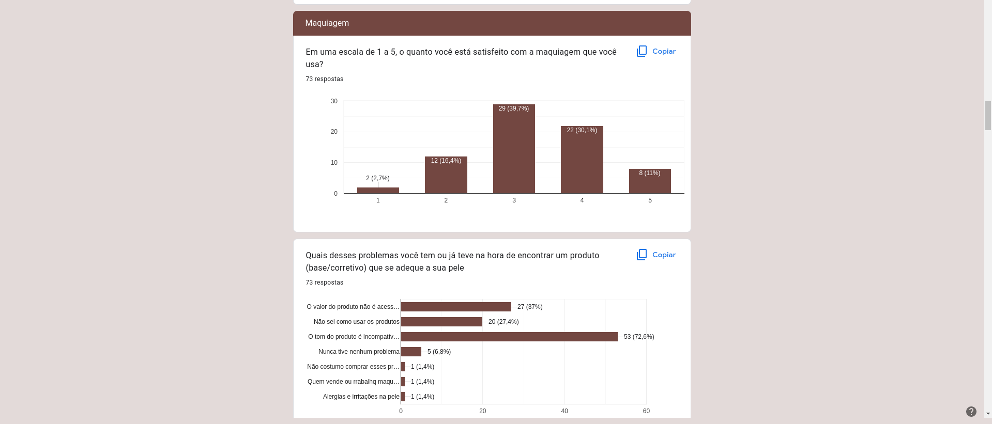
Notes:
hel

Slide 28
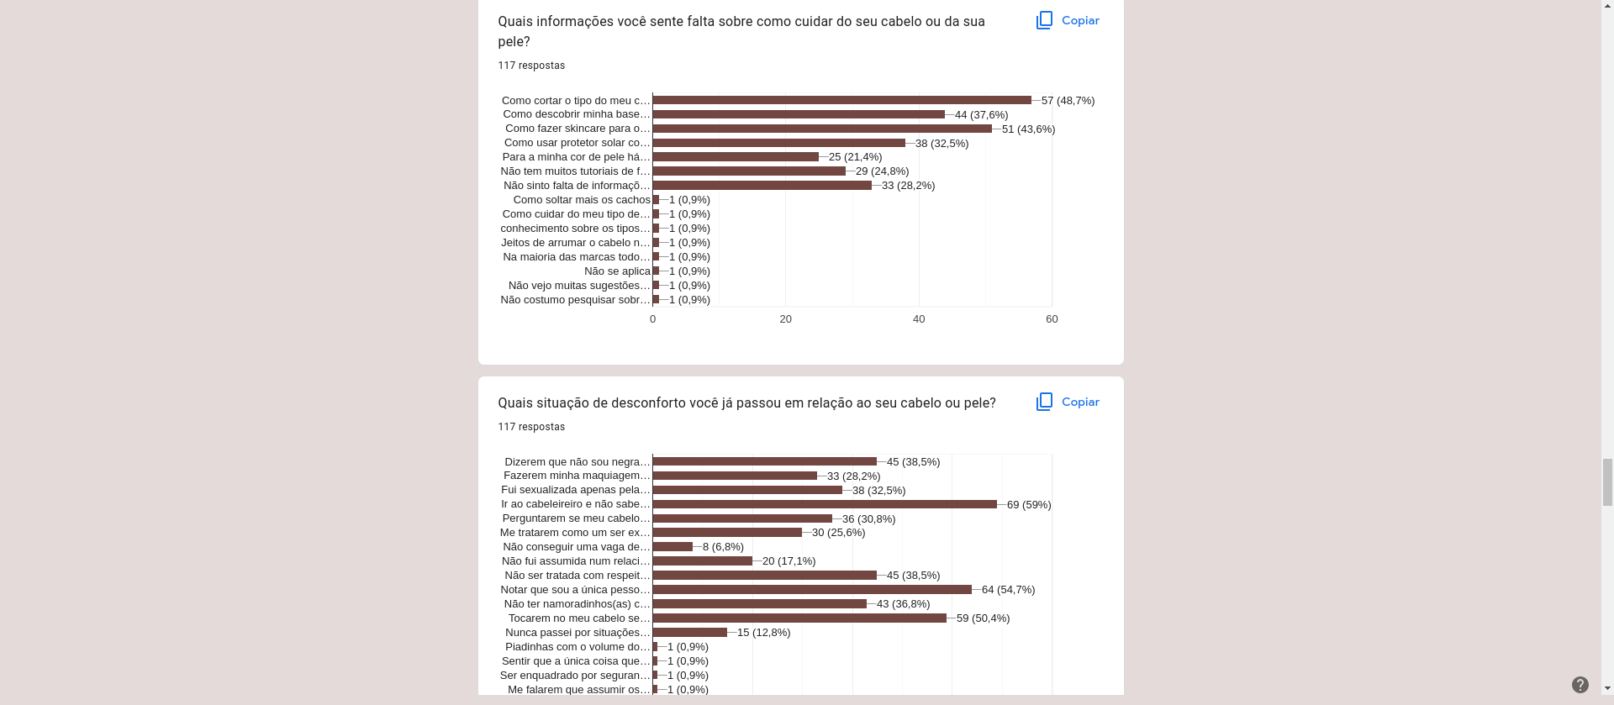
Notes:
hel

Slide 29
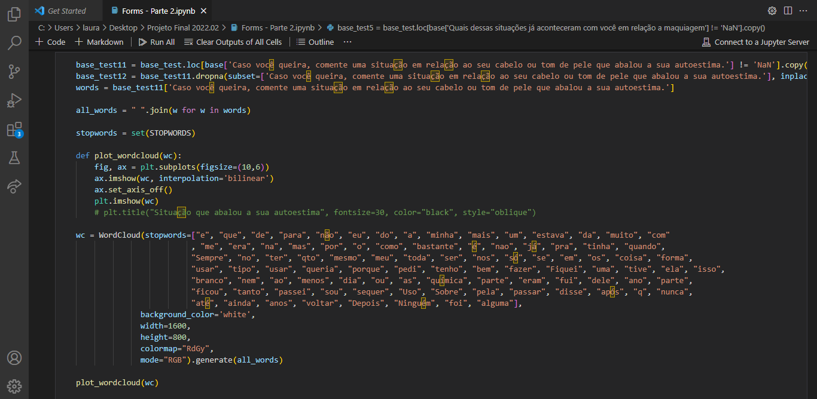

Slide 30
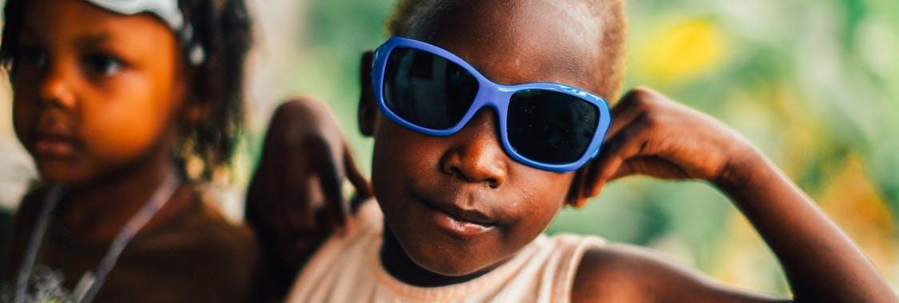
04
Zuri
Produto digital & Conclusões
Notes:
hellzinha

Slide 31
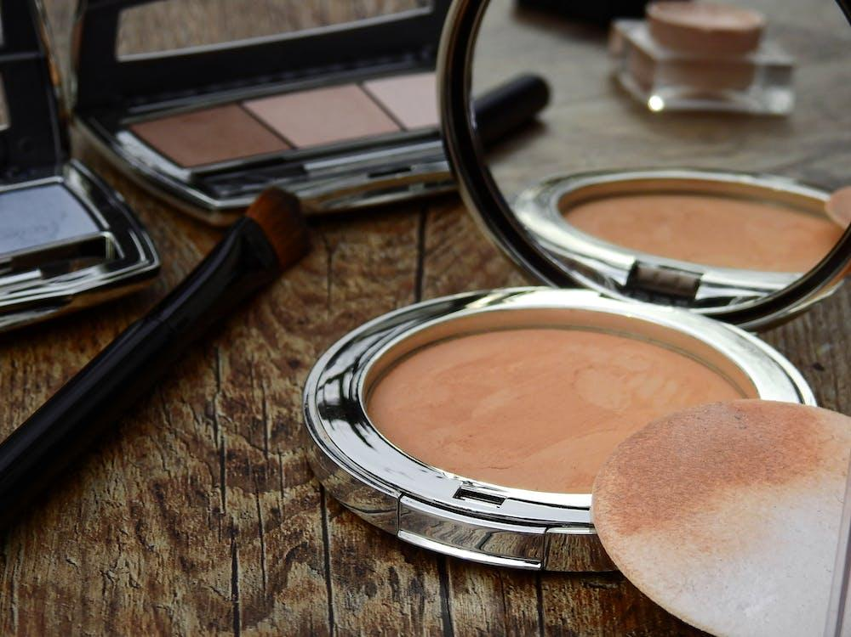
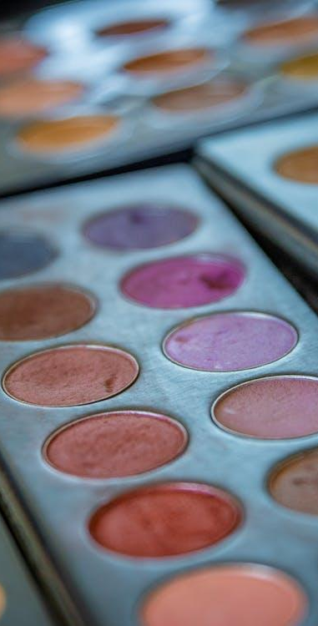
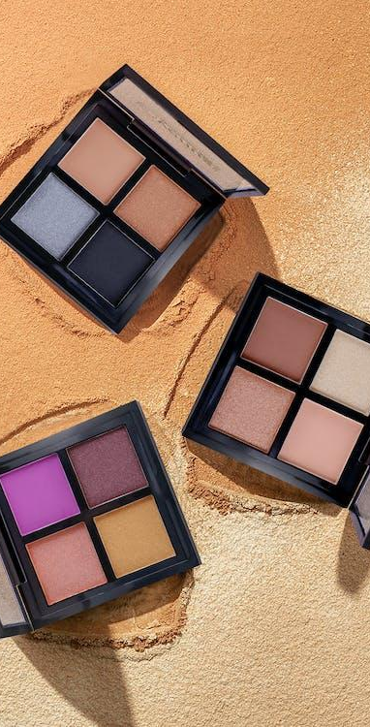
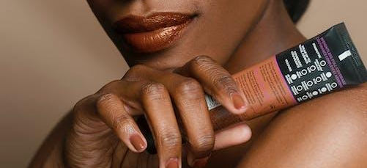
O site
Guia informativo
zuri
Figma
HTML
CSS
JavaScript
Bootstrap
Descrição
Compartilhamento de informações e dados com a sociedade sobre beleza e autoestima de pessoas negras.
Notes:
hellzinha

Slide 32
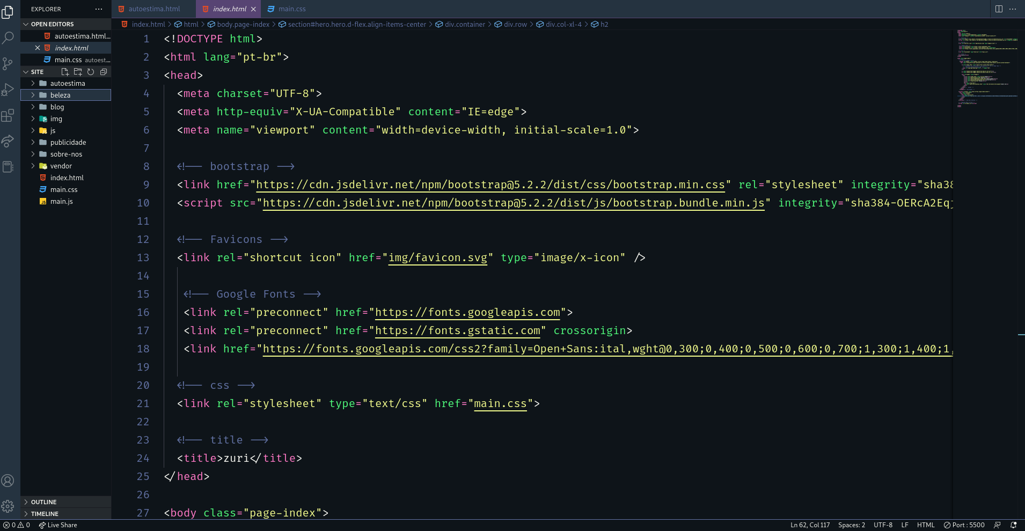
Notes:
hellzinha

Slide 33
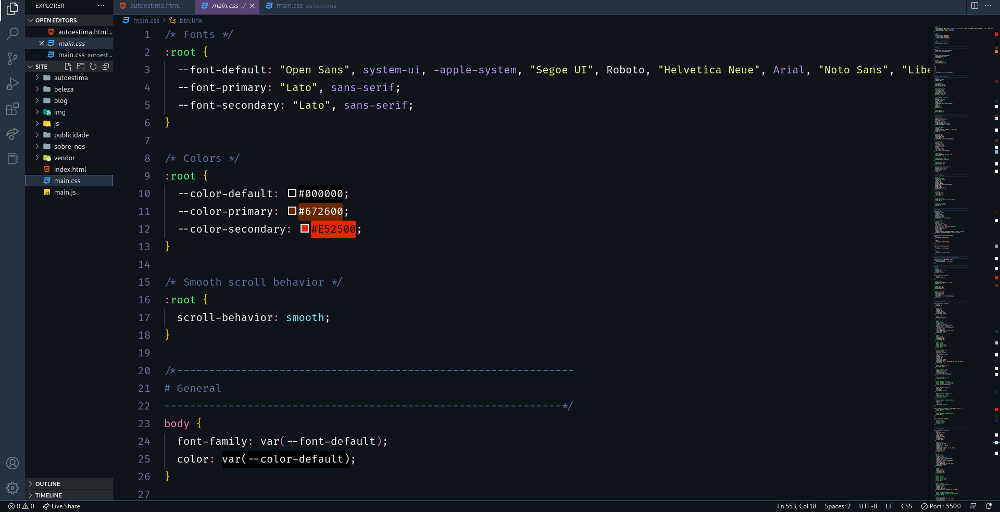
Notes:
hellzinha

Slide 34
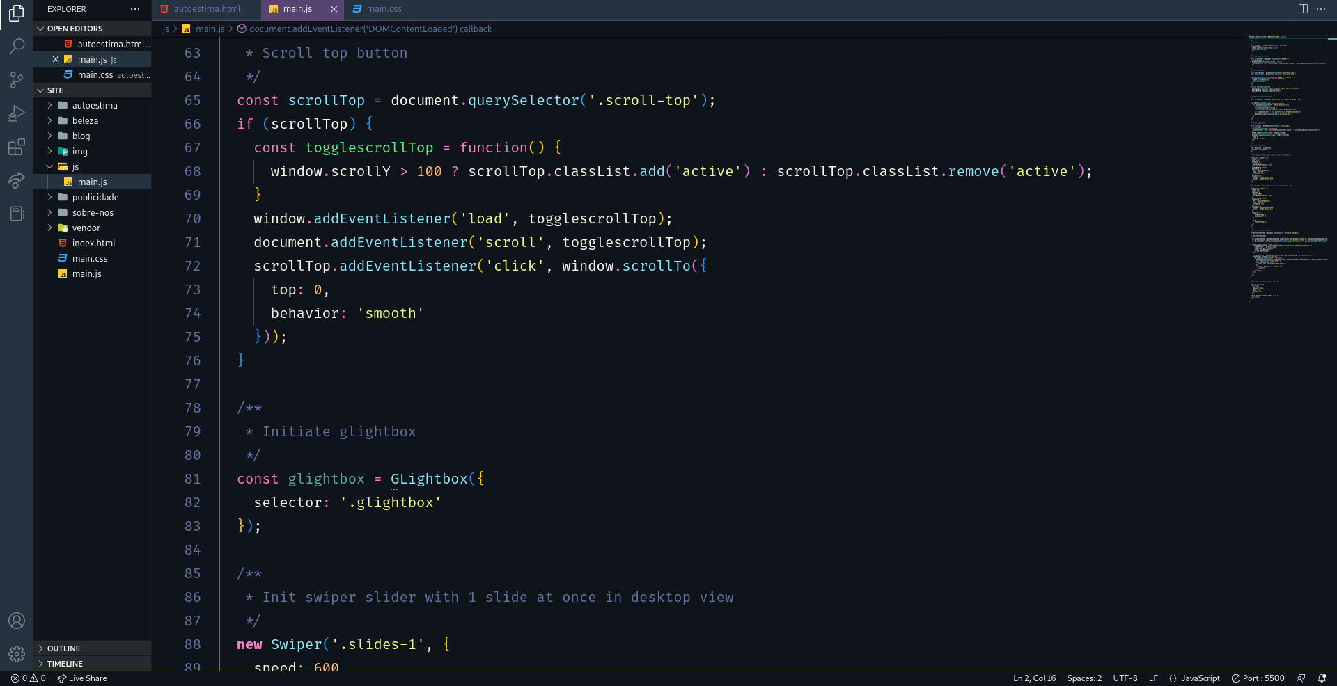
Notes:
hellzinha

Slide 35
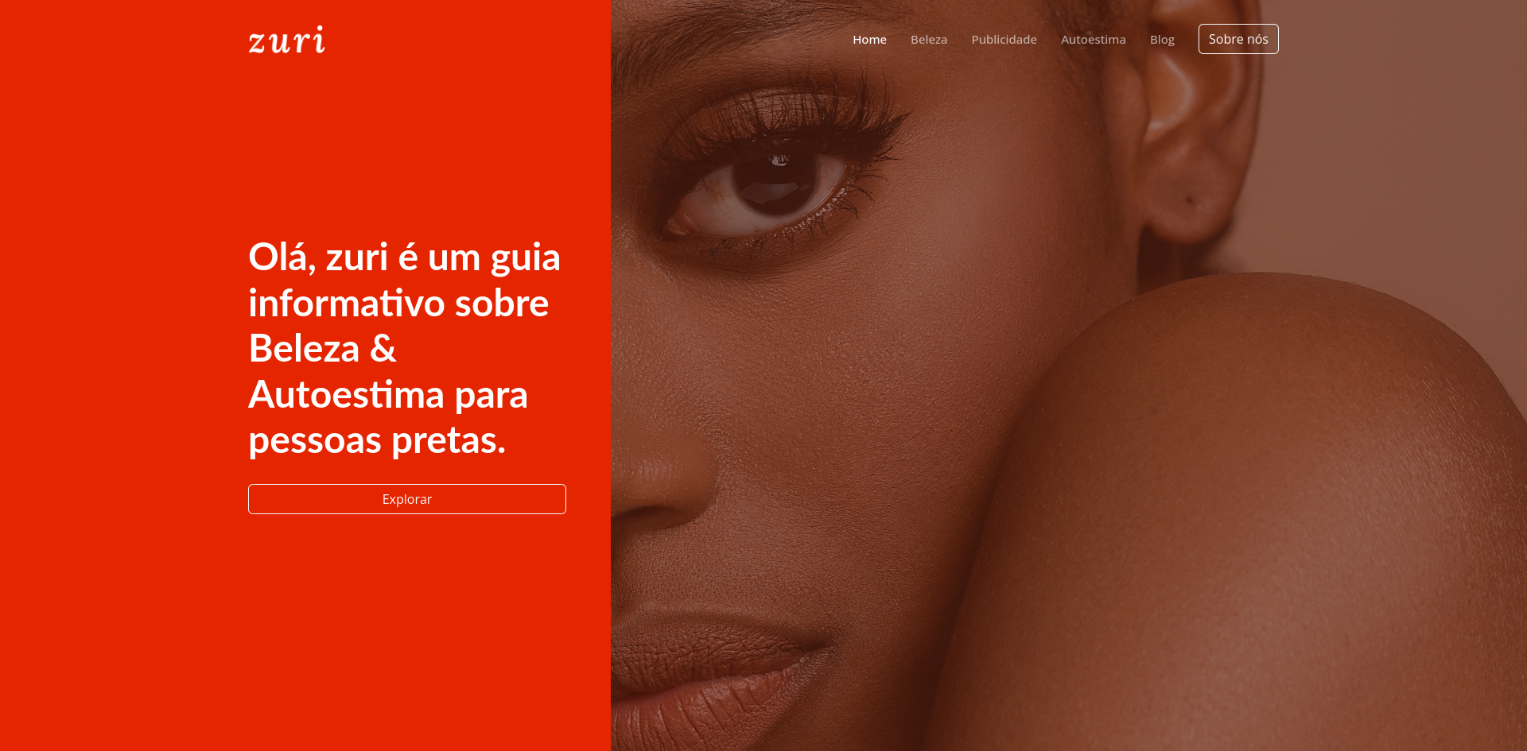
Notes:
hellzinha

Slide 36
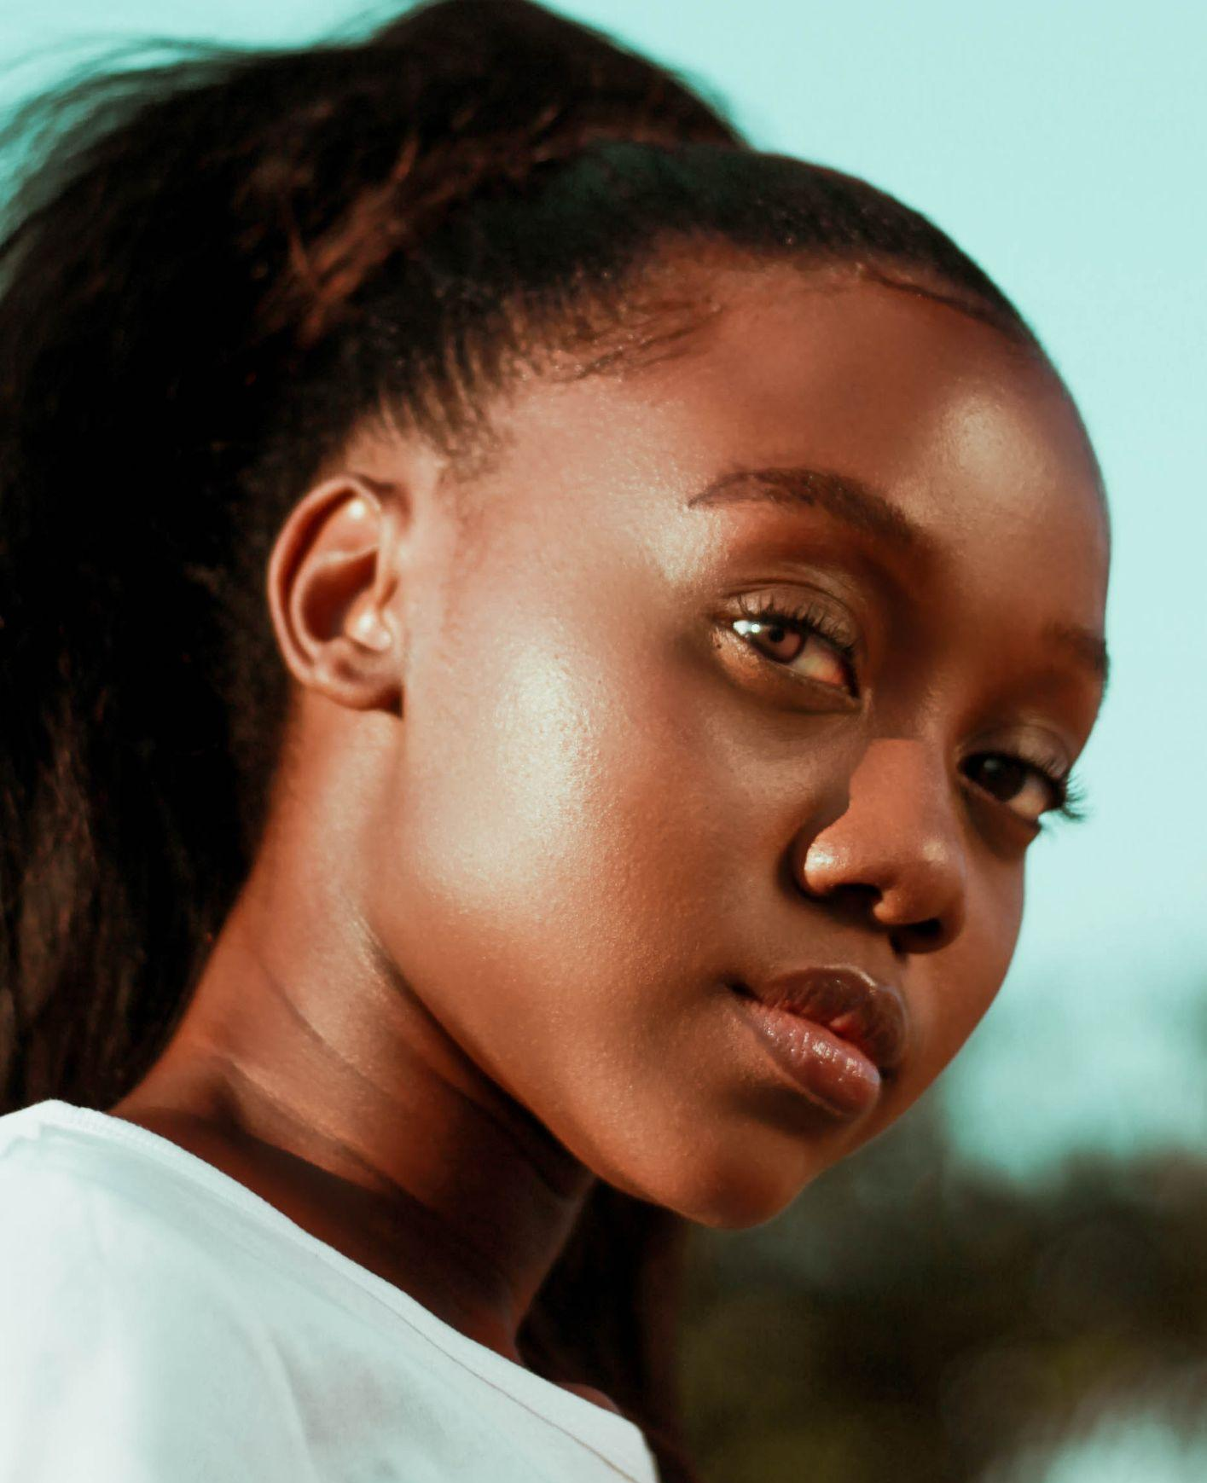
Obrigada!
Alguma dúvida?
zuri :)

